Slide 1
Станция Листопадная
Презентацию подготовила учитель начальных классов ГБОУ СОШ №777 г.Москвы
Ворошилина В.В.

Slide 2
Для выполнения работ использованы материалы: картон формата А 3 цветная бумага засушенные осенние листочки с различных деревьев ножницы клей ПВА фломастеры

Slide 3
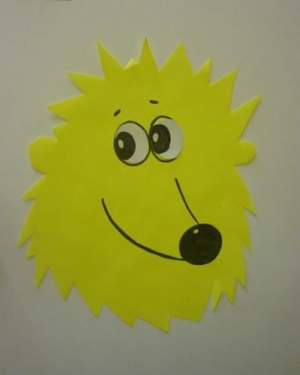
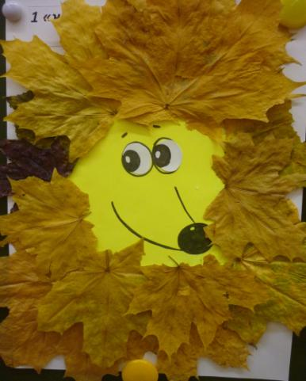
Задание для 1 класса
Области и границы.
Области и границы.

Slide 4
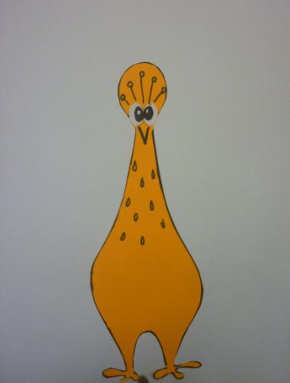
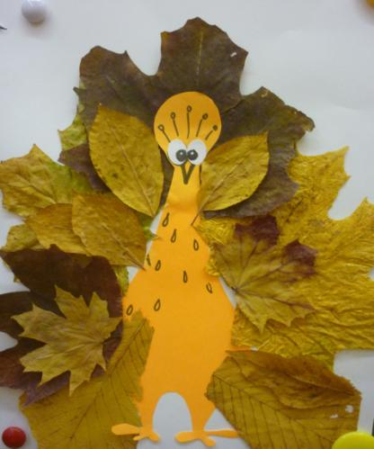
Задание для 2 класса

Slide 5
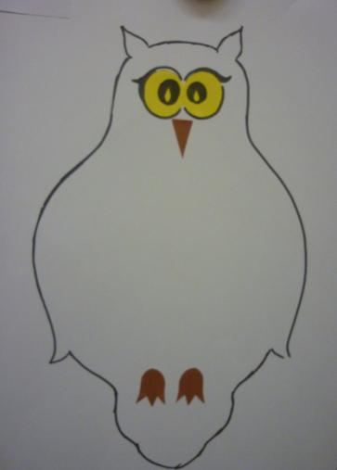
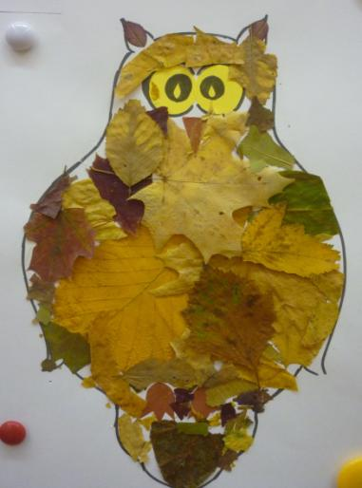
Задание для 3 класса

Slide 6
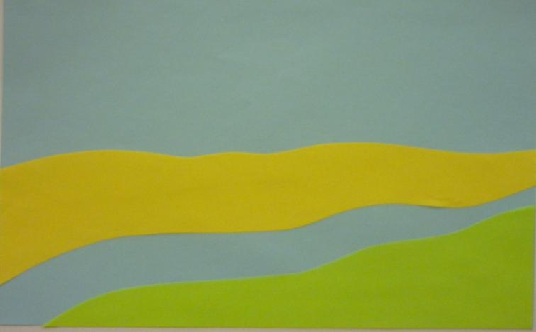
Задание для 4 класса

Slide 7
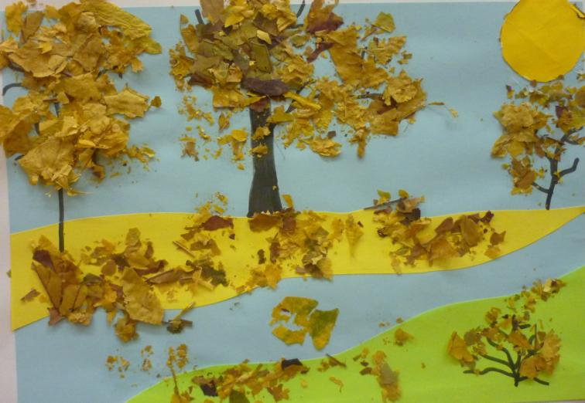

Slide 8
